Slide 1
실습 6
쓰레드 및 세마포 사용 연습 (1)

Slide 2
예제 프로그램 설명
1번 예제 프로그램은 쓰레드 기법에 기반하여 공유 변수를 사용해서 통신하는 생산자/소비자 프로그램이다.
(1번 프로그램을 수정한) 2번 프로그램은 세마포를 사용하여 공유 변수에 대해서 상호배제를 구현한 프로그램이다.

Slide 3
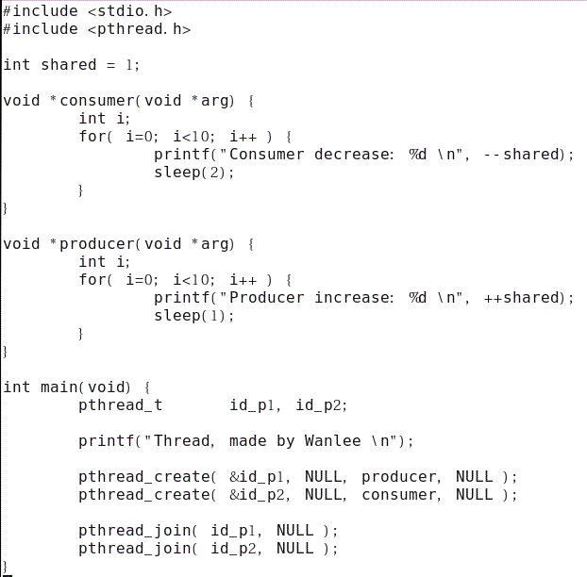
1번 예제 프로그램

Slide 4
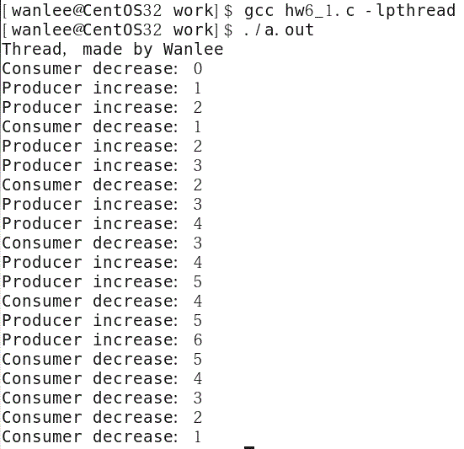

1번 예제 프로그램 실행 결과

Slide 5
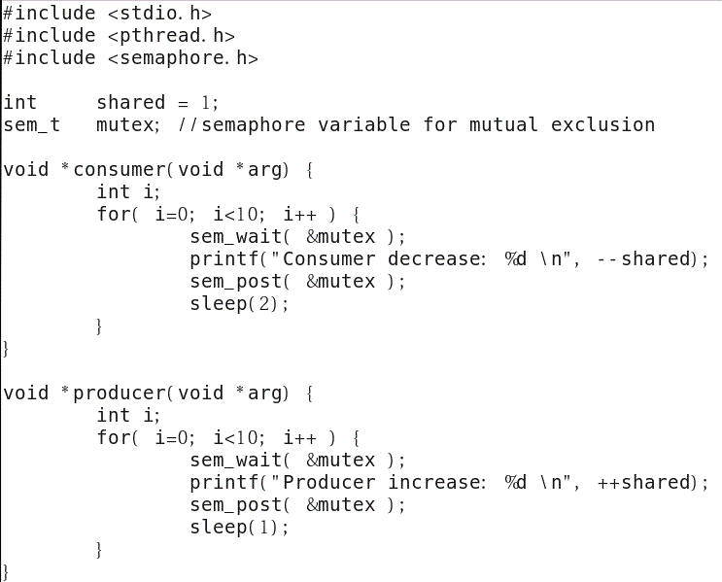
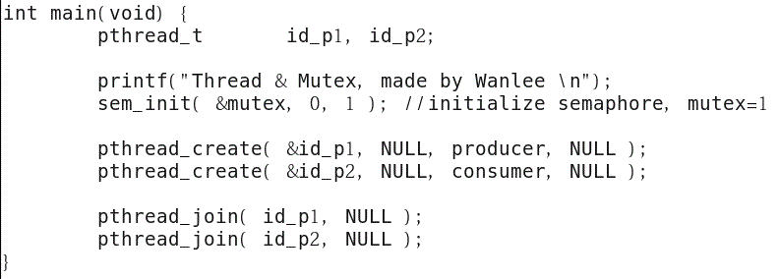

2번 예제 프로그램

Slide 6

실습 과제 (1)
2번 프로그램의 동작 결과 이미지를 캡쳐해서 제출하고, 1번 프로그램과 2번 프로그램의 동작 과정 차이점에 대해서 설명하시오.
2번 프로그램에서 세마포 mutex의 초기 값을 0으로 수정하여, 프로그램을 실행해보고 실행 결과를 확인한다. 실행 결과에 대해서 설명한다.
(참고: 정지된 프로그램 강제 종료는 “control + c”)

Slide 7
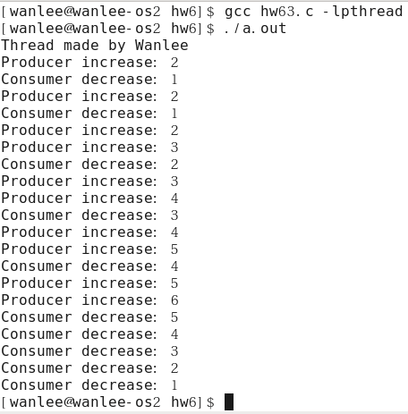
실습 과제 (2)
2번 프로그램에서 producer가 항상 먼저 printf()를 실행하고, 이후에 consumer printf()를 실행하도록 프로그램을 수정하고, 실행 결과를 확인한다. (힌트: 동기화를 위한 새로운 세마포 변수 추가). 그리고 소스코드와 실행 결과를 제출한다.

